Slide 1
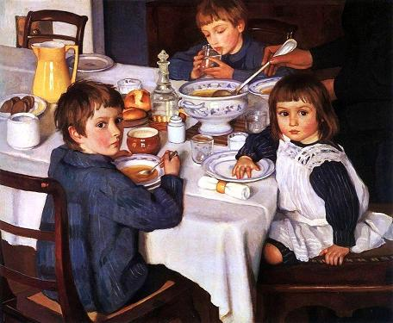
«За обедом»

Slide 2
З. Е. Серебрякова. "За обедом".
Опорные слова: комната, мальчики Шурик и Женя, девочка Тата, белая скатерть, тарелки, кувшин, стеклянный стакан, суповая миска, графин, разливает бульон, румяные булочки.

Slide 3
Вставьте пропущенные буквы в слова:
ж..лтый кувшин,суп..вая миска, оч..ровательные дети,б..лоснежная скатерть, д..машняя традиция.
ё
о
а
е
о

Slide 4
За обедом.
В комнате стоит стол, накрытый белой скатертью.

Slide 5
«За обедом»

Slide 6
З. Е. Серебрякова. "За обедом".
Опорные слова: комната, мальчики Шурик и Женя, девочка Тата, белая скатерть, тарелки, кувшин, стеклянный стакан, суповая миска, графин, разливает бульон, румяные булочки.

Slide 7
За обедом.
В комнате стоит стол, накрытый белой скатертью. За столом сидят дети: мальчики Шурик и Женя, и девочка Тата.

Slide 8
«За обедом»

Slide 9
З. Е. Серебрякова. "За обедом".
Опорные слова: комната, мальчики Шурик и Женя, девочка Тата, белая скатерть, тарелки, кувшин, стеклянный стакан, суповая миска, графин, разливает бульон, румяные булочки.

Slide 10
За обедом.
В комнате стоит стол, накрытый белой скатертью. За столом сидят дети: мальчики Шурик и Женя, и девочка Тата. На столе стоят тарелки, графин с водой, кувшин и румяные булочки.

Slide 11
«За обедом»

Slide 12
З. Е. Серебрякова. "За обедом".
Опорные слова: комната, мальчики Шурик и Женя, девочка Тата, белая скатерть, тарелки, кувшин, стеклянный стакан, суповая миска, графин, разливает бульон, румяные булочки.

Slide 13
За обедом.
В комнате стоит стол, накрытый белой скатертью. За столом сидят дети: мальчики Шурик и Женя, и девочка Тата. На столе стоят тарелки, графин с водой, кувшин и румяные булочки. Мама разливает бульон в суповые миски.

Slide 14
«За обедом»

Slide 15
З. Е. Серебрякова. "За обедом".
Опорные слова: комната, мальчики Шурик и Женя, девочка Тата, белая скатерть, тарелки, кувшин, стеклянный стакан, суповая миска, графин, разливает бульон, румяные булочки.

Slide 16
За обедом.
В комнате стоит стол, накрытый белой скатертью. За столом сидят дети: мальчики Шурик и Женя, и девочка Тата. На столе стоят тарелки, графин с водой, кувшин и румяные булочки. Мама разливает бульон в суповые миски. Один из мальчиков пьёт из стеклянного стакана.

